Slide 1
웹디자인(웹퍼블리셔) 과정
2020.02.06 ~ 2020.04.17
이영민 포트폴리오 - http://two0mini.dothome.co.kr

Slide 2
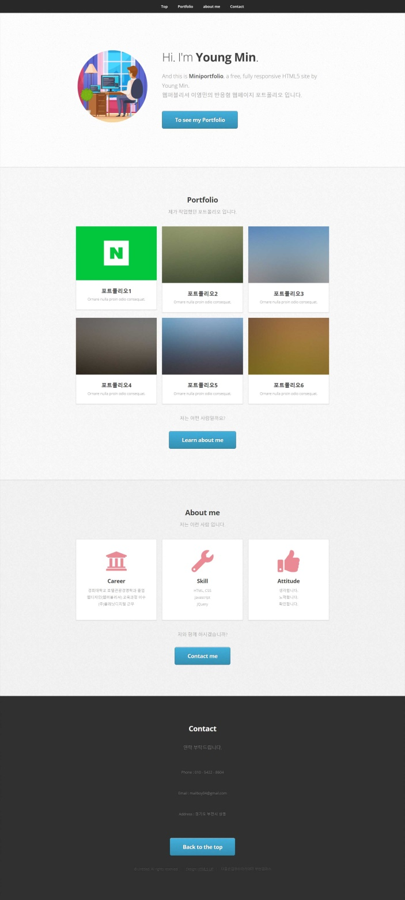
프로토타입 기초데이터 수집 및 스케치
기초데이터 수집하기
참고 url
https://html5up.net/miniport

Slide 3
프로토타입 기초데이터 수집 및 스케치
레퍼런스 조사 / 분석하기
데이터 분석 체크리스트
관점 | 분석내용 | YES | NO
정보 구조 관점 | 데이터 분류에 대한 이해가 바른가?
 | 구성 형태와 체계가 바른가?
 | 레이블링, 네임명이 쉽고 이해가 빠른가?
네비게이션 관점 | 정보를 빨리 찾을 수 있는가?
 | 링크를 표현하고, 이해하고, 선택하는 데 문제가 없는가?
인터페이스 관점 | 가독성이 좋은가?
 | 인터페이스가 직관적인가?
 | 보충 설명이 없이도 의미를 파악할 수 있는가?
비주얼(GUI) 관점 | 사용자층에 맞는 디자인 요소들이 사용되었는가?
 | 그래픽 요소가 적절한가?
마케팅 관점 | 데이터의 신뢰성을 보여 주고 있는가?
 | 커뮤니티에 대한 부분에 문제는 없는가?

Slide 4
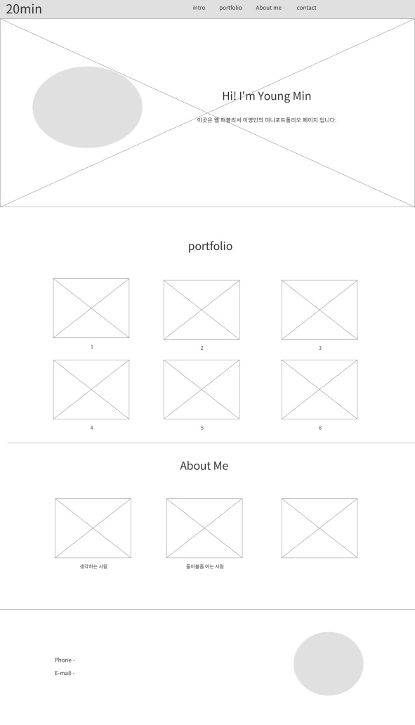

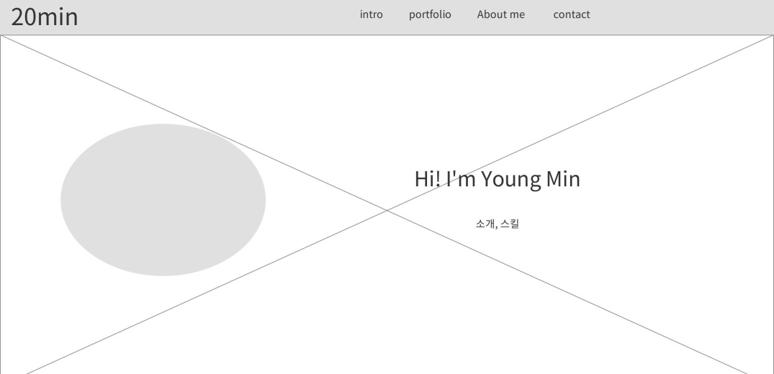
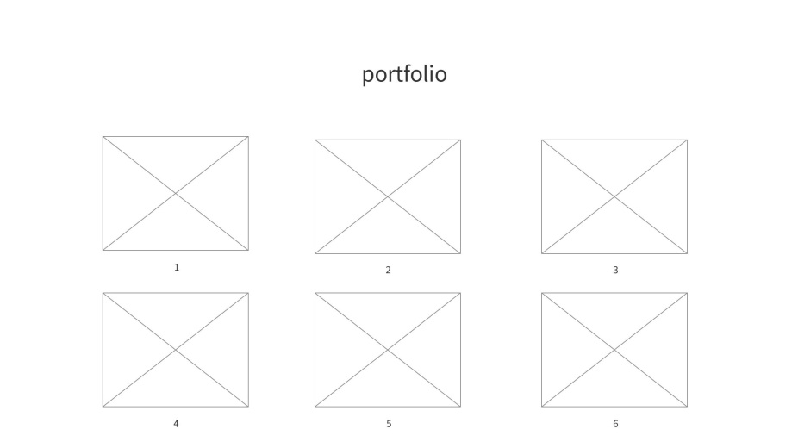
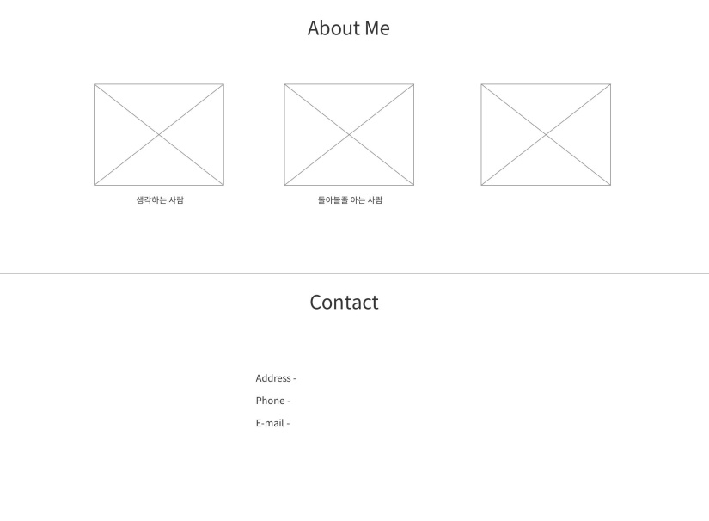
프로토타입 기초데이터 수집 및 스케치
아이디어 스케치하기

Slide 5
HTML5
<!DOCTYPE html> <html lang="en"> <head> <meta charset="UTF-8"> <title>남도맛기행 축제</title> <link rel="stylesheet" href="https://maxst.icons8.com/vue-static/landings/line-awesome/line-awesome/1.3.0/css/line-awesome.min.css"> <link rel="stylesheet" href="./css/comm.css"> <script src="script/jquery-3.4.1.min.js"></script> <script src="script/comm.js"></script> </head> <body> <div class="wrap"> <header id="header"> <div class="head-wrap"> <h1> <a href="#">남도맛기행</a> </h1> <nav> <div class="nav-bg"></div> <ul class="nav-depth1"> <li> <a href="#">협회소개</a> <ul class="nav-depth2"> <li><a href="#">인사말</a></li> <li><a href="#">명인</a></li> <li><a href="#">오시는 길</a></li> </ul> </li> <li> <a href="#">행사안내</a> <ul class="nav-depth2"> <li><a href="#">요리경연대회</a></li> <li><a href="#">전시참가</a></li> <li><a href="#">참가신청</a></li> </ul> </li> <li> <a href="#">홍보마당</a> <ul class="nav-depth2"> <li><a href="#">축제소식</a></li> <li><a href="#">보도자료</a></li> <li><a href="#">레시피</a></li> </ul> </li> <li> <a href="#">회원마당</a> <ul class="nav-depth2"> <li><a href="#">Q&A</a></li> <li><a href="#">사진갤러리</a></li> <li><a href="#">공지사항</a></li> </ul> </li> </ul> </nav> </div> </header> <div class="slide"> <ul> <li> <a href="#"> <p>남도맛기행</p> </a> </li> <li> <a href="#"> <p>남도맛기행</p> </a> </li> <li> <a href="#"> <p>남도맛기행</p> </a> </li> </ul> </div> <div class="container"> <section class="col-g col1"> <h2> 공지사항 </h2> <div class="cont"> <ul> <li> <a href="sub1.html"> 남도 맛기행 하반기 당일코스 예약 마감 안내 <span>(2020.02.24)</span><i class="las la-angle-right"></i> </a> </li> <li> <a href="#">9월 2박3일코스 예약오픈 안내 하반기 당일코스 예약 마감 안내 <span>(2020.02.24)</span><i class="las la-angle-right"></i></a> </li> <li> <a href="./join/join.html">하반기 남도맛기행 운행 안내 하반기 당일코스 예약 마감 안내 <span>(2020.02.24)</span><i class="las la-angle-right"></i></a> </li> <li> <a href="https://www.naver.com/" target="_blank">숙박코스 추가 운행 안내 하반기 당일코스 예약 마감 안내 <span>(2020.02.24)</span><i class="las la-angle-right"></i></a> </li> <li> <a href="#">당일코스 예약 마감 안내 하반기 당일코스 예약 마감 안내 <span>(2020.02.24)</span><i class="las la-angle-right"></i></a> </li> </ul> </div> </section> <div class="bg-gray"> <section class="col-g col2 bg-gray"> <div class="tab-g tab-gal"> <h2> 갤러리 </h2> <div class="cont"> <ul class="lst-gallery"> <li> <span><img src="./img/g1-1.jpg" alt=""></span> <span><img src="./img/g1-2.jpg" alt=""></span> <span><img src="./img/g1-3.jpeg" alt=""></span> </li> <li> <span><img src="./img/g2-1.jpg" alt=""></span> <span><img src="./img/g2-2.jpg" alt=""></span> <span><img src="./img/g2-3.jpg" alt=""></span> </li> <li> <span><img src="./img/g3-1.jpg" alt=""></span> <span><img src="./img/g3-2.jpg" alt=""></span> <span><img src="./img/g3-3.jpg" alt=""></span> </li> </ul> </div> </div> </section> </div> <section class="col-g col3"> <h2>배너</h2> <div class="cont"> <div class="ban-txt"> <b>남도관광 테미기행 소개</b> <p>남도관광 테마기행은 광주/전남의 관광명소와 맛집, 남도전통문화를 체험할 수 있도록 알차게 짜여져 있습니다. 놓치면 후회할 광주/전남의 관광명소와 맛집으로 여행을 떠나보세요.</p> <a href="#">자세히보기<i class="las la-arrow-right"></i></a> </div> </div> </section> <div class="bg-gray"> <section class="col-g col4 bg-gray"> <h2>#SNS 이야기</h2> <div class="tab-wrap"> <div class="tab-g tab-blog"> <h3><a href="#">Blog</a></h3> <ul> <li><a href="#"><img src="./img/photo1.jpg" alt=""></a></li> <li><a href="#"><img src="./img/photo1.jpg" alt=""></a></li> <li><a href="#"><img src="./img/photo1.jpg" alt=""></a></li> <li><a href="#"><img src="./img/photo1.jpg" alt=""></a></li> <li><a href="#"><img src="./img/photo1.jpg" alt=""></a></li> <li><a href="#"><img src="./img/photo1.jpg" alt=""></a></li> <li><a href="#"><img src="./img/photo1.jpg" alt=""></a></li> <li><a href="#"><img src="./img/photo1.jpg" alt=""></a></li> </ul> </div> <div class="tab-g on tab-insta"> <h3><a href="$">Instagram</a></h3> <ul> <li><a href="#"><img src="./img/photo2.jpg" alt=""></a></li> <li><a href="#"><img src="./img/photo1.jpg" alt=""></a></li> <li><a href="#"><img src="./img/photo1.jpg" alt=""></a></li> <li><a href="#"><img src="./img/photo1.jpg" alt=""></a></li> <li><a href="#"><img src="./img/photo1.jpg" alt=""></a></li> <li><a href="#"><img src="./img/photo1.jpg" alt=""></a></li> <li><a href="#"><img src="./img/photo1.jpg" alt=""></a></li> <li><a href="#"><img src="./img/photo1.jpg" alt=""></a></li> </ul> </div> <div class="tab-g tab-facebook"> <h3><a href="#">Facebook</a></h3> <ul> <li><a href="#"><img src="./img/photo1.jpg" alt=""></a></li> <li><a href="#"><img src="./img/photo1.jpg" alt=""></a></li> <li><a href="#"><img src="./img/photo1.jpg" alt=""></a></li> <li><a href="#"><img src="./img/photo1.jpg" alt=""></a></li> <li><a href="#"><img src="./img/photo1.jpg" alt=""></a></li> <li><a href="#"><img src="./img/photo1.jpg" alt=""></a></li> <li><a href="#"><img src="./img/photo1.jpg" alt=""></a></li> <li><a href="#"><img src="./img/photo1.jpg" alt=""></a></li> </ul> </div> </div> </section> </div> </div> <footer> <div class="info"> <a href="#">남도맛기행 남도관광 테마기행 소개</a> <a href="#">개인정보취급방침</a> <a href="#">이메일무단수집거부</a> </div> <div class="copyright"> <address> 광주광역시 동구 중앙로196번길 5, 삼호센터 5층 (금남로3가 1-23) </address> <p>Copyright ⓒ 2019-2020 남도맛기행 남도관광 테마기행 All Rights Reserved.</p> </div> </footer> </div> <div class="modal-wrap on"> <div id="modal"> <h2>이벤트 당첨자 발표!</h2> <p>안녕하세요. 원하는 아이템으로 방을 바꿔드리는 '바꿔방' 이벤트에 참여해주신 모든 분들께 감사드립니다. 총 5명의 당첨자분들께는 직접 고른 상품을 구매할 수 있는 800,000 마일리지를 지급할 예정입니다. 그럼, 랜덤으로 선정한 행운의 당첨자 5분을 공개합니다!</p> <button>닫기</button> </div> </div> </body> </html>

Slide 6
CSS3
@charset-utf8; * { margin: 0; padding: 0; font-size: 16px; line-height: 1.5; text-decoration: none; list-style: none; box-sizing: border-box; color: #000; } header { position: fixed; top: 0; left: 50%; /* margin-left: -700px;*/ transform: translateX(-50%); width: 100%; z-index: 9999; } header.sticky { background: #fff; } header .head-wrap { width: 100%; max-width: 1400px; min-width: 980px; margin: auto; display: flex; justify-content: space-between; } header h1 { width: 20%; } header h1 a { display: block; height: 100px; background: url(../img/logo.png) 0 50% no-repeat; text-indent: -9999px; } header nav { width: 60%; } header .nav-depth1 { display: flex; justify-content: space-around; } header .nav-depth1 > li { position: relative; width: 25%; } header .nav-depth1 > li > a { display: block; height: 100px; line-height: 100px; text-align: center; font-size: 18px; } header .nav-depth1 > li:hover > a { border-bottom: 3px solid #blue; } header .nav-depth1 > li:hover .nav-depth2 { max-height: 200px; } header .nav-depth2 { position: absolute; top: 100px; left: 0; width: 100%; max-height: 0; overflow: hidden; transition: max-height .5s; background: rgba(255, 255, 255, .7); display: flex; align-items: center; flex-direction: column; } header .nav-depth2 li { width: 100%; } header .nav-depth2 a { display: block; width: 100%; height: 50px; line-height: 50px; text-align: center; } header .nav-depth2 > li:hover { background: tomato; } .slide { position: relative; height: 100vh; background: #tomato; overflow: hidden; } .slide ul { position: absolute; top: 0; left: 0; /*display: flex;*/ width: 100vw; height: 300vh; } .slide li { height: 100vh; } .slide li:first-child { background: url(../img/s1.jpg) 0 0 no-repeat; background-size: cover; } .slide li:nth-child(2) { background: url(../img/slide3.jpg) 0 0 no-repeat; background-size: cover; } .slide li:last-child { background: url(../img/slide2.jpg) 0 0 no-repeat; background-size: cover; } .slide a { display: flex; justify-content: center; align-items: center; height: 100%; } .slide p { width: 400px; height: 200px; background: url(../img/slide-txt.png) 50% no-repeat; text-indent: -9999px; } .container .col-g { min-width: 1400px; width: 100%; max-width: 980px; margin: auto; padding: 100px 0; text-align: center; } .container .col-g h2 { display: inline-block; font-size: 36px; border-bottom: 3px solid tomato; margin-bottom: 36px; } .container .bg-gray { background: #eee; } .container .col-g .cont { width: 980px; } /* bbs */ .col1 .cont { margin: auto; } .col1 .cont a { text-align: left; padding-left: 20px; display: block; height: 50px; line-height: 50px; background: #eee; } .col1 .cont li { margin-bottom: 10px; box-shadow: 1px 1px 1px rgba(0, 0, 0, .3); } .col1 .cont a span { display: inline-block; margin-left: 10px; color: #999; font-size: 13px; font-family: verdana; } .col1 .cont .las { font-size: 30px; float: right; color: tomato; margin: 10px 10px 0 0; } .col2 .cont { width: 980px; position: relative; margin: auto; overflow: hidden; height: 200px; } .col2 ul { position: absolute; top: 0; left: 0; display: flex; width: 300%; } .col2 img { width: 100%; height: 200px; } .col2 span { width: 30%; height: 200px; position: relative; } .col2 span::after { content: ''; display: block; width: 99.4%; height: 99%; position: absolute; top: 0; left: 0; border: 1px solid rgba(0, 0, 0,.1); } .col2 li { width: 100%; display: flex; justify-content: space-between; } /* banner */ .container .col3 { max-width: 100%; padding: 0; background: #cdeff6; } .col3 .h2 { position: absolute; width: 0; height: 0; text-indent: -9999px; font-size: 0; line-height: 0; overflow: hidden; } .col3 .cont { position: relative; margin: auto; height: 330px; background: url(../img/banner-middle.png) 100% 100% no-repeat; } .col3 .ban-txt { position: absolute; top: 50px; left: 0; width: 600px; text-align: left; } .col3 .ban-txt b { font-size: 22px; } .col3 .ban-txt p { margin: 10px 0 20px; font-size: 14px; color: #333; } .col3 .ban-txt a { position: relative; display: inline-block; background: green; padding: 8px 100px 8px 20px; color: #fff; border-radius: 40px; } .col3 .ban-txt i { position: absolute; top: 10px; right: 20px; color: #fff; font-size: 20px; } .col4 .tab-wrap { display: flex; justify-content: space-between; position: relative; height: 520px; } .col4 { width: 100%; } .col4 .tab-g { width: 30%; } .col4 .tab-g h3 { padding: 15px 20px; background: #ddd; border-radius: 10px; } .col4 .tab-g.on h3 { background: tomato; border-radius: 10px; } .col4 .tab-g.on h3 a { color: white; } .col4 .tab-g ul { position: absolute; top: 100px; left: 0; display: none; /*display: flex;*/ justify-content: space-between; flex-wrap: wrap; } .col4 .tab-g.on ul { display: flex; } .col4 .tab-g.on ul li { margin-bottom: 20px; } .col4 .tab-g.on ul a { position: relative; display: block; height: 225px; } .col4 .tab-g.on ul a::after { content: ''; display: block; width: 99.4%; height: 99%; position: absolute; top: 0; left: 0; border: 1px solid rgba(0, 0, 0,.1); } footer { padding: 50px 0; background: #555; text-align: center; } footer * { color: #fff; } footer .info a { display: inline-block; padding: 20px; position: relative; } footer .info a::before { content: ''; position: absolute; top: 25px; left: 0; width: 1px; height: 16px; background: #fff; opacity: .5; } footer .info a:first-child::before { display: none; } footer address { margin: 30px 0 10px; font-style: normal; } .modal-wrap.on { display: flex; } .modal-wrap { display: none; /*display: flex;*/ justify-content: center; align-items: center; position: fixed; top: 0; left: 0; right: 0; bottom: 0; background: rgba(0,0,0,.5); z-index: 10000; } #modal { width: 30%; background: #fff; padding: 30px; border-radius: 10px; box-shadow: 1px 1px 5px rgba(0,0,0,.2); } #modal h2 { padding: 10px 10px 10px 10px; border-bottom: 1px solid #000; } #modal p { padding-top: 10px; } #modal button { display: block; width: 30%; margin: 20px auto 0; padding: 10px 0; border: none; border-radius: 5px; }

Slide 7
프로토타입 설계 제작 및 사용성 테스트
프로토타입 제작하기
HOME
INTRO
Portfolio
About
Work
Contact

Slide 8
프로토타입 설계 제작 및 사용성 테스트
프로토타입 제작 (메인페이지 디자인)

Slide 9
측정기준 | 세부기준 | 피실험자의 반응(행동, 말, 질문, 이동경로, 경과시간, 특이사항 등)
과제완수 | 도움(FAQ, 진행자에게 직접 질문 등)을 받지 않고 완료하는 데 성 공함.
 | 도움을 받았고 완료함. | o
 | 도움을 받지 않고 부분적으로 성 공함
 | 참여자가 노력은 했으나 과제 수 행을 완료하지 못함.
 | 참여자 스스로 과제 수행을 포기 함.(실패)
총 소요 시 간 | 과제를 완료하는 데 필요한 시간
에러 횟수 | 과제 완수를 방해하는 것
오류 원인 분석 ( 관 찰 자 의 주관 적 견해 기 록) | 예상 동선을 벗어나게 하는 것
 | 혼동을 일으키는 것
 | 에러를 발생시키는 것
 | 과제 수행 완료가 아님에도 참여 자가 과제 수행이 완료되었다고 여기는 것
사용성 테스트
관찰자 노트

Slide 10
Javascript & Jquery

Slide 11
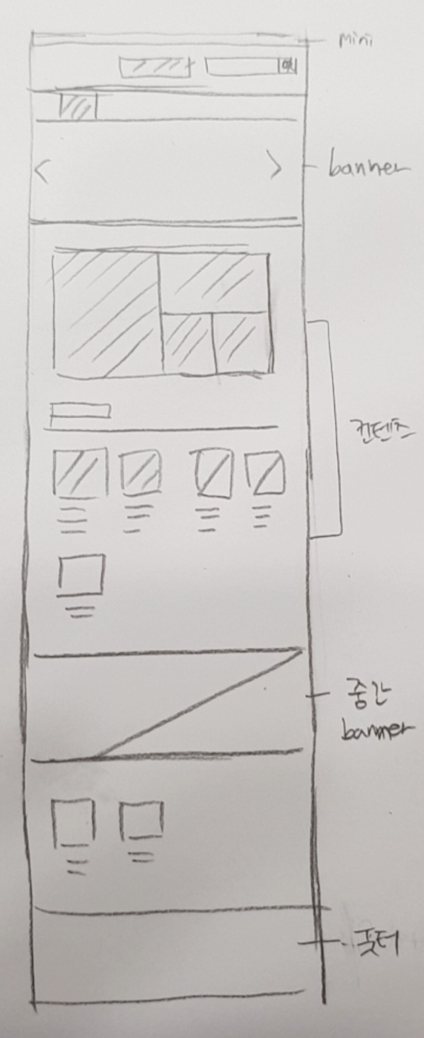
디자인 구성요소 설계
스토리보드 설계하기

Slide 12
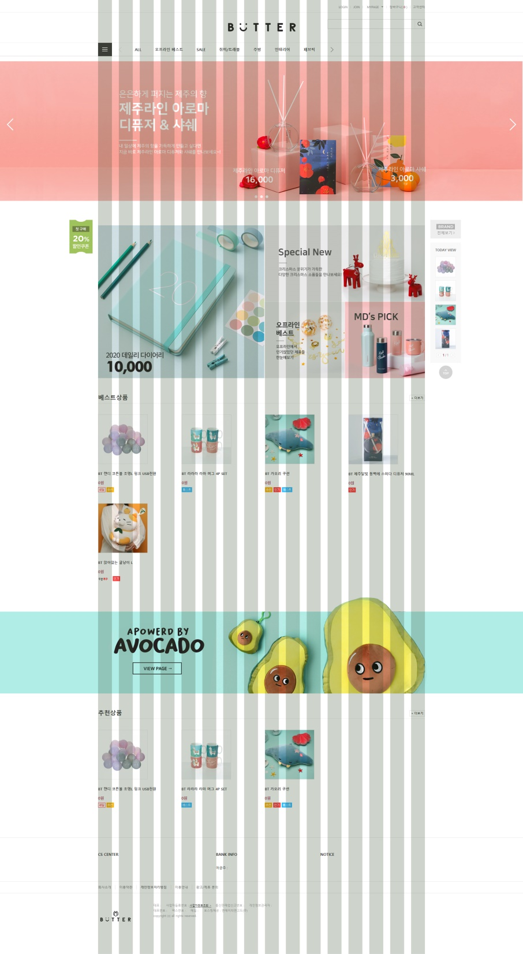
디자인 구성요소 설계
심미성 구성요소 설계하기

Slide 13
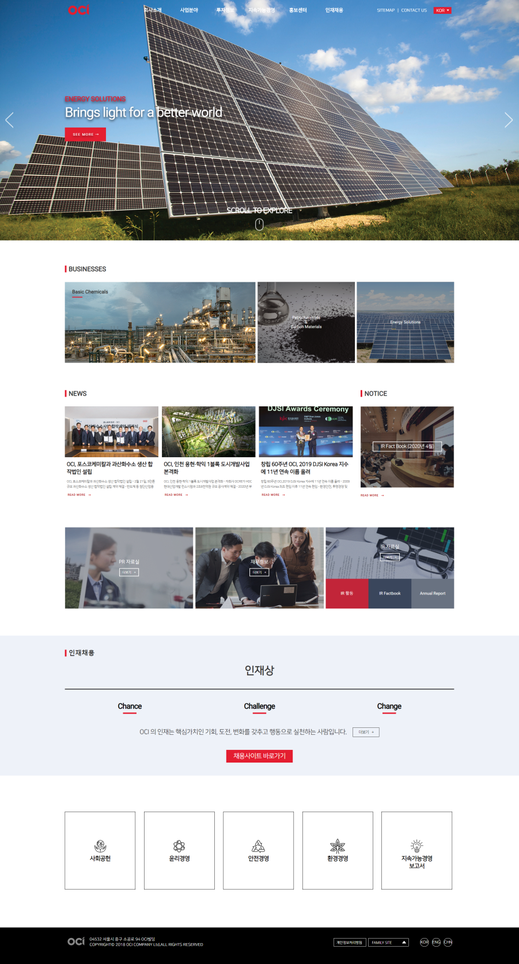
디자인 구성요소 설계
사용성 구성요소 설계하기

Slide 14
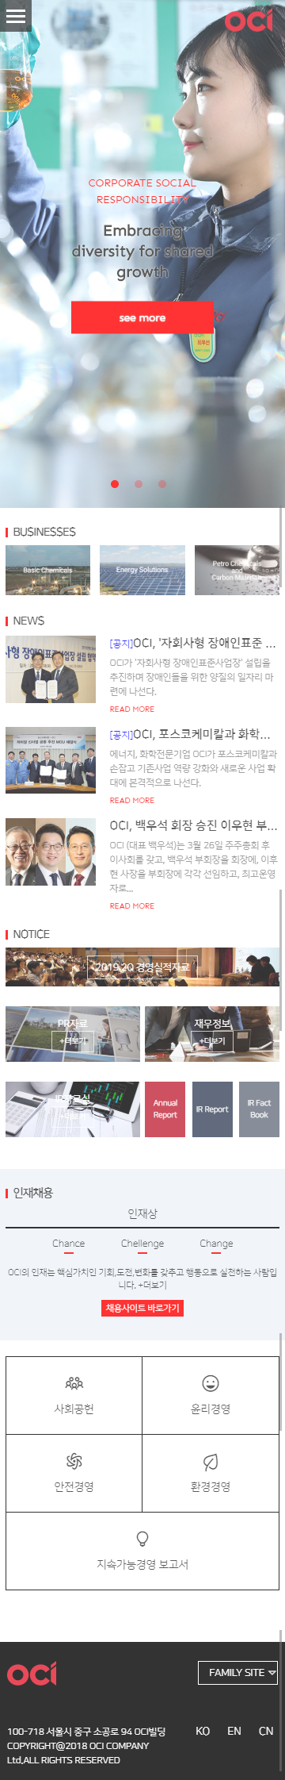
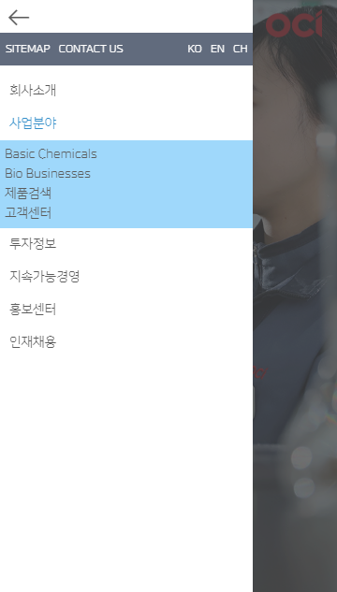
디자인 구성요소 설계
매체별 구성요소 설계하기

Slide 15
수정 보완
심미적 디자인 요소 수정 보완하기
결과 유형 |  | 결과 내용
결함 | F | 요구 사항의 불일치 또는 해당 기능을 정상적으로 진행할 수 없는 결함
경결함 | C | 다른 요소와의 연관성으로 인해 요구 사항과는 맞지 않는 결함
단순 결함 | B | 요구 사항은 준수하였으나, 사용자의 편리를 위해 개선되는 것이 바람직하다고 생각되는 사항
결함 없음 | A | 결함 없음
결과 유형 |  | 결과 내용
적합 | Y | 테스트 결과가 정상인 경우 요구 사항의 불일치 또는 해당 기능을 정상적으로 진행할 수 없는 결함
보완 | N | 테스트 결과, 기능에 결함이 있는 경우 수용
수정 | A | 테스트 결과, 정상으로 인정되는 경우

Slide 16
수정 보완
심미적 디자인 요소 수정 보완하기
대상 | 테스트 항목 | 결함 유형 | 결과
메인 페이지 | Layout 색상 계획이 목표 대상에게 적절한가? | A | Y
 | 애니메이션에 로고가 사용되었는가? | B | N
 | 메인 메뉴에 아이콘이 사용되었는가? | A | Y
CI/BI | 컬러가 회사의 이미지와 부합하는가? | A | Y
 | 로고의 크기가 000x000인가? | B | N
내비게이션 | 메인 메뉴의 개수는 7개 이하인가? | A | Y
 | 메뉴가 3단을 넘지 않았는가? | A | Y
색 대비 | 색 대비가 지켜졌는가? | A | Y
 | 포인트 컬러를 적절한 곳에 사용하였는가? | A | Y
레이아웃 | 페이지별 여백을 잘 지켰는가? | A | Y
 | 화면 회전 시 별도의 레이아웃이 적용되었는가? | B | N

Slide 17
수정 보완
콘텐츠 사용성 수정 보완하기 / 매체 기능적 요소 수정 보완하기
항목 |  |  |  | 확인
웹표준 | (필수) HTML validator 통과했는가? |  |  | O
 | (필수) CSS validator 통과했는가? |  |  | O
코딩 컨벤션 | (필수) Cross Browsing 되는가? | Web (Window) | IE8(주) | O
 |  |  | IE11 | O
 |  |  | IE10 | O
 |  |  | IE9 | O
 |  |  | IE7 | O
 |  |  | FF/Chrome/Safari/Opera (최신) | O
 |  | Web (Mac) | FF/Chrome/Safari/Opera (최신) | O
 |  | Mobile (Android) | Android 4.1 (주0S) | O
 |  |  | Android 4.3 | O
 |  |  | Android 4.2 | O
 |  |  | Android 4.0 | O
 |  |  | Android 2.3 | O
 |  |  | Android 2.2 | O
 |  | Mobile (iOS) | iOS 7.x | O
 |  |  | iOS 6.x | O
 |  |  | iOS 5.x | O
 |  | Daum TV+ | Android | O
 | 해당서비스의 Doctype을 따르고 있는가? |  |  | O
 | 레이아웃 가이드를 따르고 있는가? |  |  | O
 | heading룰이 지켜졌는가? |  |  | O
 | Link 가이드룰이 지켜졌는가? |  |  | O
 | image 가이드룰이 지켜졌는가? |  |  | O
 | image가 가이드맞게 Sprite 되었는가? |  |  | O
 | image의 src경로가 로컬이 아닌 서버경로로 바꿨는가? |  |  | O
 | 링크영역이 올바른지 체크해보았는가? |  |  | O
 | CSS 가이드룰이 지켜졌는가? |  |  | O
웹 접근성 | (필수) 본문바로가기 및 스킵네비게이션을 제공하는가? |  |  | O
 | (필수) 텍스트가 아닌 콘텐츠에 적절한 대체 콘텐츠가 제공이 되어 있는가? |  |  | O
 | (필수) 새창링크에 target="_blank" 속성이 있는가? |  |  | O
 | (필수) 링크 및 마우스이벤트요소가 키보드컨트롤로 모두 접근이 가능한가? |  |  | O
 | 온라인 서식요소(form, input...)가 접근성인 구조로 마크업되어 있는가? |  |  | O
 | table요소가 데이터테이블로서 사용되며 접근성에 맞게 마크업되어 있는가? |  |  | O
 | (필수) frame, iframe에 title제공을 해주는가? |  |  | O

